Slide 1
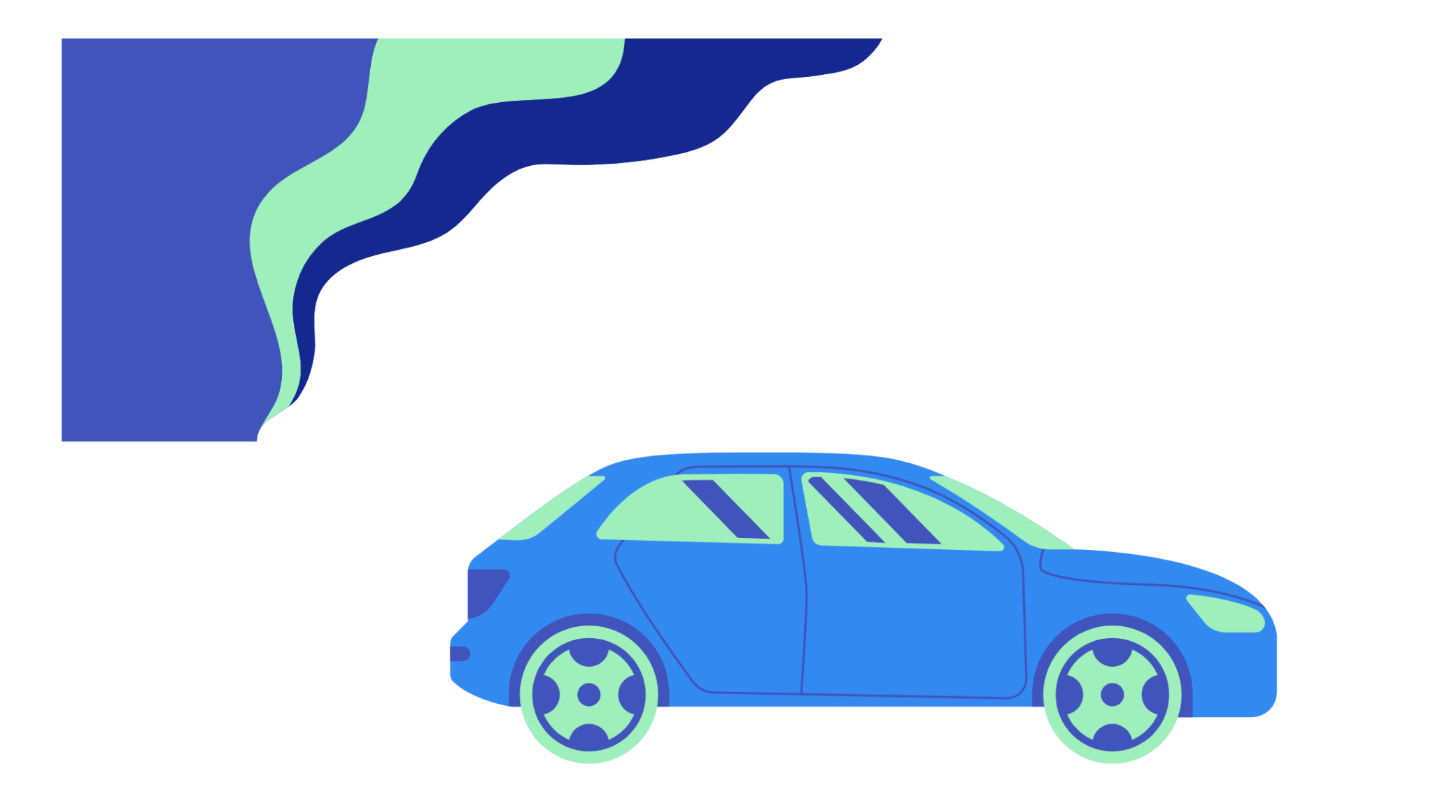

Изработиле
Ангел Блажевски и Стефан Велков
AIR POLLUTION

Slide 2




Содржина
1
2
3
4
5
Проблем и мотив
Кориснички интерфејс
Интерактивна мапа
Dashboard (User experience)
Користени технологии и ресурси

Slide 3
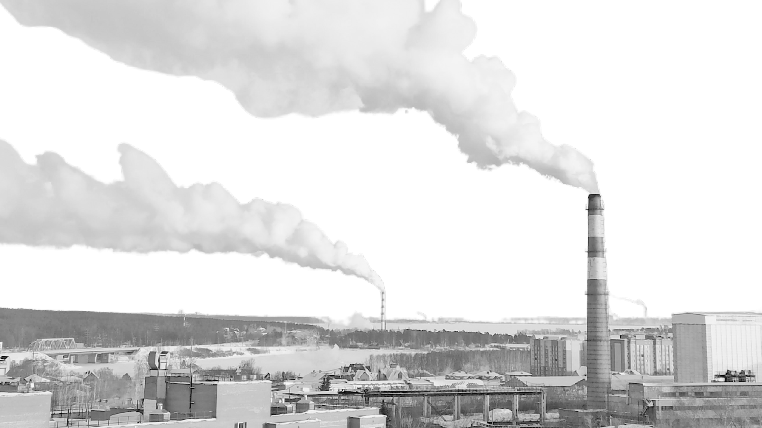
Air Pollution
Visualization
Application
Анализа и визуелизација на PM10 и PM2.5 честички во реално време

Slide 4




Проблем и мотив
Загадувањето во Скопје е критичен проблем.
Суровите податоци од сензорите се тешки за разбирање за луѓето.
Потреба од алатка за споредба на различни локации во ист временски интервал.

Slide 5




Преглед на апликацијата

Slide 6

Кориснички интерфејс (UI)
Dark Mode: Модерен и чист дизајн.
Card Layout: Јасна поделба на филтри и статистика.
Responsive: Целосно прилагодено за мобилни телефони.

Slide 7
Интерактивна Мапа
Географски приказ на мерните сензори во Скопје.
Автоматско вчитување податоци.
Интеграција со Dashboard-от преку клик на сензор.

Slide 8
Централен Dashboard (User Experience)
Интерактивни филтри: Избор на тип на податоци (PM10 / PM2.5) и динамична промена на временската рамка (Дневно, Неделно, Месечно).
Multi-Sensor Selection: Корисникот може да избере до 3 сензори истовремено за анализа на различни локации.
Динамички графици (ApexCharts): Визуелизација на податоците во реално време со поддршка за зумирање при клик со глувчето врз соодветната алатка.
Статистички картички: Брз приказ на максимални и минимални вредности врз основа на избраната временска рамка

Slide 9
Користени технологии и ресурси
Основни технологии
Визуелизација и мапа
Податоци
HTML – структура на апликацијата
CSS – стилови и визуелен дизајн
Java Script – логика и интеракција
ApexCharts.js: Главната библиотека за креирање на интерактивните и анимирани графици. Овозможува зумирање, преземање и споредба на повеќе серии податоци.
Leaflet.js: Интерактивна мапа за географски приказ на мерните сензори и навигација низ нив.
Pulse eco REST API: Извор на реални податоци за загадувањето во Скопје.
Fetch API: За асинхроно преземање на податоците во JSON формат.
Promise all: За паралелно вчитување податоци од повеќе сензори истовремено.

